Slide 1
Scrapy项目计划
小组：H组
组员：赵正阳、郭浩隆、沈一聪、梁远志、宋冰晨
2020.3.20

Slide 2
目 录
1 组员介绍
2 项目选择
3 项目计划

Slide 3
组员介绍
赵正阳
软国重实验室
熟悉Java, Python语言
Spring Boot, TensorFlow框架
郭浩隆
软国重实验室
熟悉Java, Python语言
Spring Boot, PyTorch框架
（组长）
沈一聪
软件工程研究所操作系统实验室
偏好C++, Rust语言
偏好操作系统
梁远志
软件工程研究所操作系统实验室
偏好C语言
偏好系统软件，有Web开发经验
宋冰晨
软件开发环境国家重点实验室
熟悉Python, JavaScript语言
Django框架

Slide 4
组员分工
组员 | 分工
赵正阳 | 1.原型爬虫程序的编写 2.Web UI扩展功能的调研、编码和测试 3.会议记录 4.实验8——统计数据表格设计
郭浩隆 | 1.分布式扩展功能的调研、编码和测试 2.实验8——数据记录
沈一聪 | 1.应对反爬虫扩展功能的调研、编码和测试 2.意见记录
梁远志 | 1.分布式扩展功能的调研、编码和测试 2.实验7——软件配置管理分析报告
宋冰晨 | 1. Web UI扩展功能的调研、编码和测试 2.实验6——MS Project项目进度控制

Slide 5
协作方式
小组交流
协同工作
每周五和周一晚7:00在微信群或腾讯会议开小组会
交流各自的进展，安排下一周的工作计划
有问题随时在微信群中讨论
Github 代码管理
Microsoft Project 进度控制和统计

Slide 6
目 录
1 组员介绍
2 项目选择
3 项目计划

Slide 7
项目选择
选择的开源项目：Scrapy
Scrapy是一个快速的、高层次的网络爬虫框架，用于爬取网页并提取结构化的数据，可用于数据挖掘、监控、自动化测试等多种用途
Scrapy的优点
易于扩展
无需修改核心代码
使用Python编写
方便移植
快速、简单、易用

Slide 8
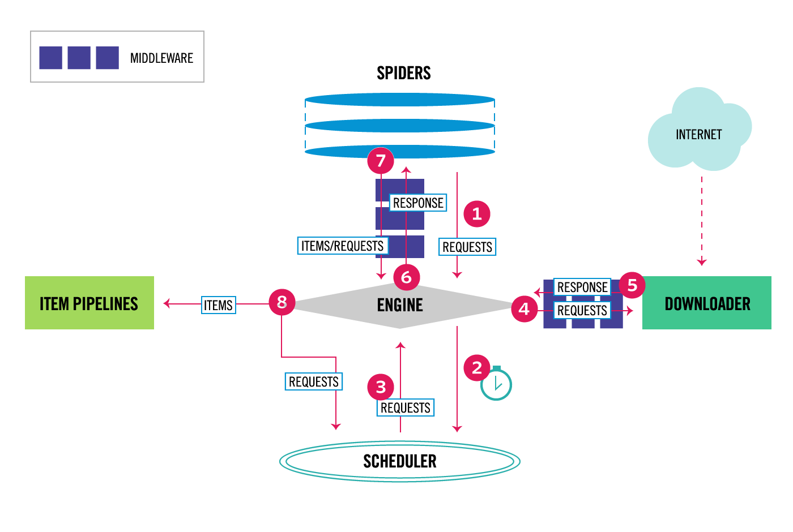
项目选择
Scrapy整体架构
引擎(Scrapy Engine)：负责Spider、ItemPipeline、Downloader、Scheduler中间的通讯，信号、数据传递等
调度器(Scheduler)：负责接受引擎发送过来的Request请求，并按照一定的方式进行整理排列、入队
下载器(Downloader)：负责下载引擎发送的所有请求，并将其获取到的Responses交还给引擎
爬虫(Spider)：负责处理所有Responses，从中分析提取数据，并将需要跟进的URL提交给引擎，再次进入调度器
管道(Item Pipeline)：负责处理Spider中获取到的Item，并进行进行后期处理（详细分析、过滤、存储等）

Slide 9


改进1——Scrapy+Selenium反爬虫
应用方法：
- 重写爬虫文件的构造方法,在该方法中使用selenium实例化一个浏览器对象(因为浏览器对象只要被实例化一次)
- 重写爬虫文件的closed(self,spider)方法,在其内部关闭浏览器对象,该方法是爬虫结束时被调用
- 重写下载中间件的process_response方法,让该方法对响应进行拦截,并篡改response中存储的页面数据
- 在配置文件中开启下载中间件
Selenium框架底层使用JavaScript模拟真实用户对浏览器进行操作。测试脚本执行时，浏览器自动按照脚本代码做出点击，输入，打开，验证等操作，就像真实用户所做的一样，从终端用户的角度测试应用程序。
使浏览器兼容性测试自动化成为可能，尽管在不同的浏览器上依然有细微的差别。
使用简单，可使用Java，Python等多种语言编写用例脚本。

Slide 10
改进2——分布式爬虫
Scrapy 本身并没有内建的分布式爬虫的设施。通常的做法是将 Scrapyd 实例部署在若干个服务器上，再手工切割爬虫任务，分别让不同的实例运行。
我们的工作内容包括编写一个能自动化分布任务的爬虫任务调度客户端，联系各个实际进行爬虫的服务器。

Slide 11
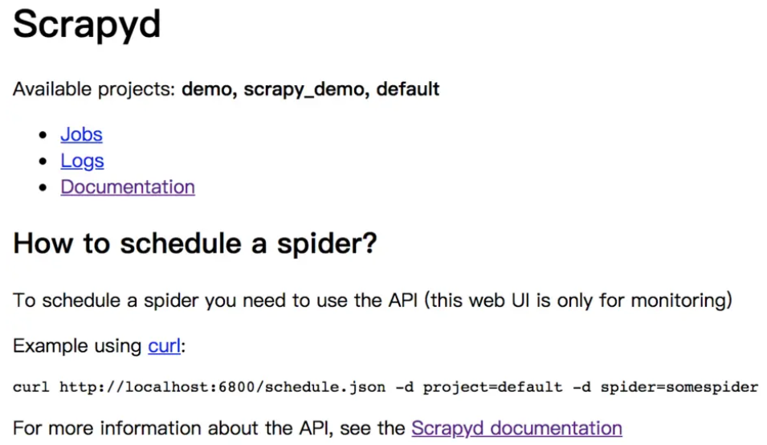
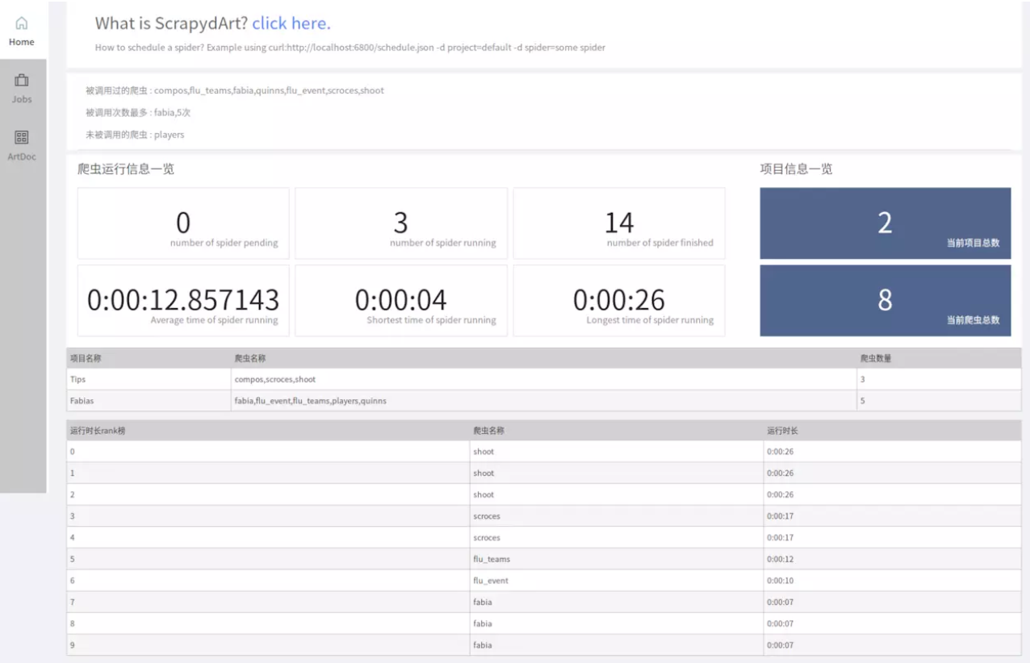
改进3—— Scrapy可视化管理工具
Scrapyd
ScrapydArt
运行 Scrapy 爬虫程序的一种服务
在Scrapyd基础上新增了权限验证、筛选过滤、排序、数据统计以及排行榜等功能，并且有了更强大的API

Slide 12
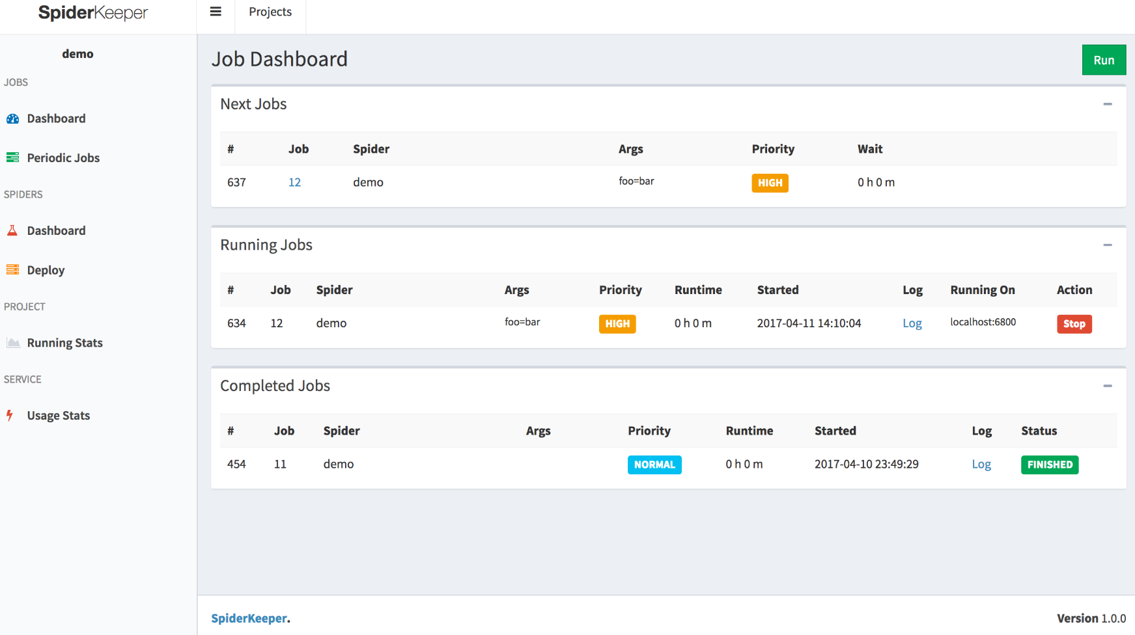
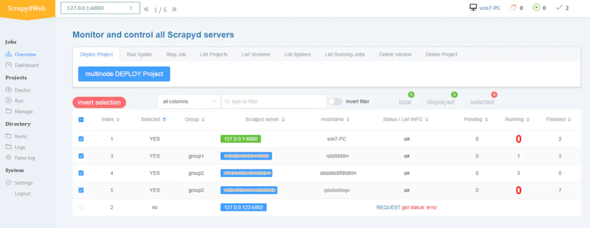
可选的改进—— Scrapy可视化管理工具
ScrapydWeb
SpiderKeeper
Scrapyd 集群管理
Scrapy 日志分析
支持所有 Scrapyd API
web UI 支持 Basic Auth
通过web UI管理爬虫
部署scrapy项目操作简单
显示爬虫运行统计

Slide 13
目 录
1 组员介绍
2 项目选择
3 项目计划

Slide 14
项目计划
整体目标
近期工作内容
了解Scrapy框架和使用方法及原理
使用Scrapy编写爬虫程序，阅读源代码，熟悉Scrapy框架的几个主要组件
针对某个网站编写完整的爬虫程序并分析性能
对爬虫程序进行改进和测试
针对某个网站使用Scrapy编写爬虫程序，熟悉软件的使用并且了解背后的原理
思考对Scrapy改进的具体方案和实现方法，包括：配合selenium反爬虫、分布式功能以及WEB GUI的配套开发

Slide 15
时间表
主要计划 | 周数
完成实验的准备，包括项目的目标、计划安排以及组织的形式 | 2
完成软件的需求分析 | 3-4
完成软件需求的评审和复审 | 5-6
完成项目的管理、配置和分析 | 7
软件产品的改进及其实现 | 8-10
配合selenium反爬虫、开发分布式功能、WEB GUI开发 | 8-9
功能改进的整合和封装 | 10
软件测试需求分析 | 11
软件测试评审、复审 | 12-13
软件测试演示及测评 | 14
软件项目管理、配置管理及分析与总结 | 15-16

Slide 16
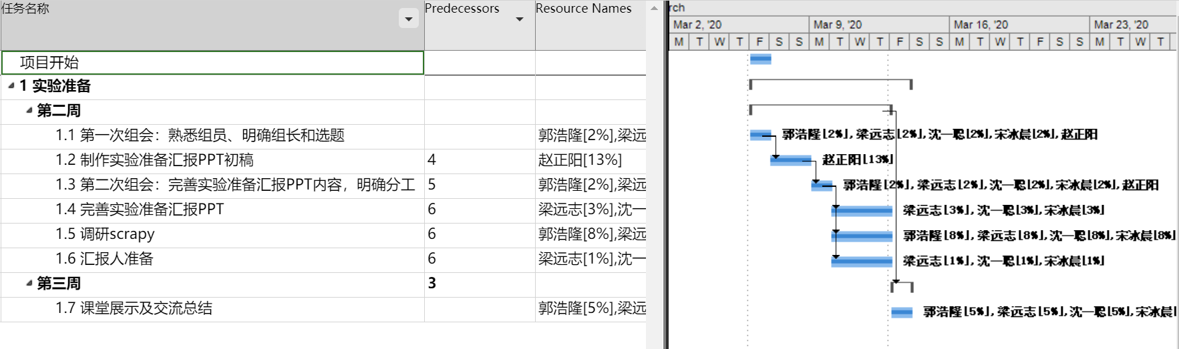
进度安排

Slide 17

组员贡献率计算方式
拟定取9个贡献率的均值作为组员对于整个项目的贡献率
贡献率的计算公式如下：
$$个人贡献率=\frac{个人工作量}{全组工作量}×100\%$$
工作量类型
类型 | 说明 | 指标
文档类 | 文档的撰写、修订 | 字数
制图类 | 文档所必需的各类制图 | 拟定一个图折算为200字
开发类 | 软件实现、数据统计环节所必需的代码 | 拟定一行代码折算为10 * (1 + 难度)字
其他 | 其他难以折算为字数的工作，比如文档的整合排版、MS Project文档的维护、调研等 | 工时

Slide 18
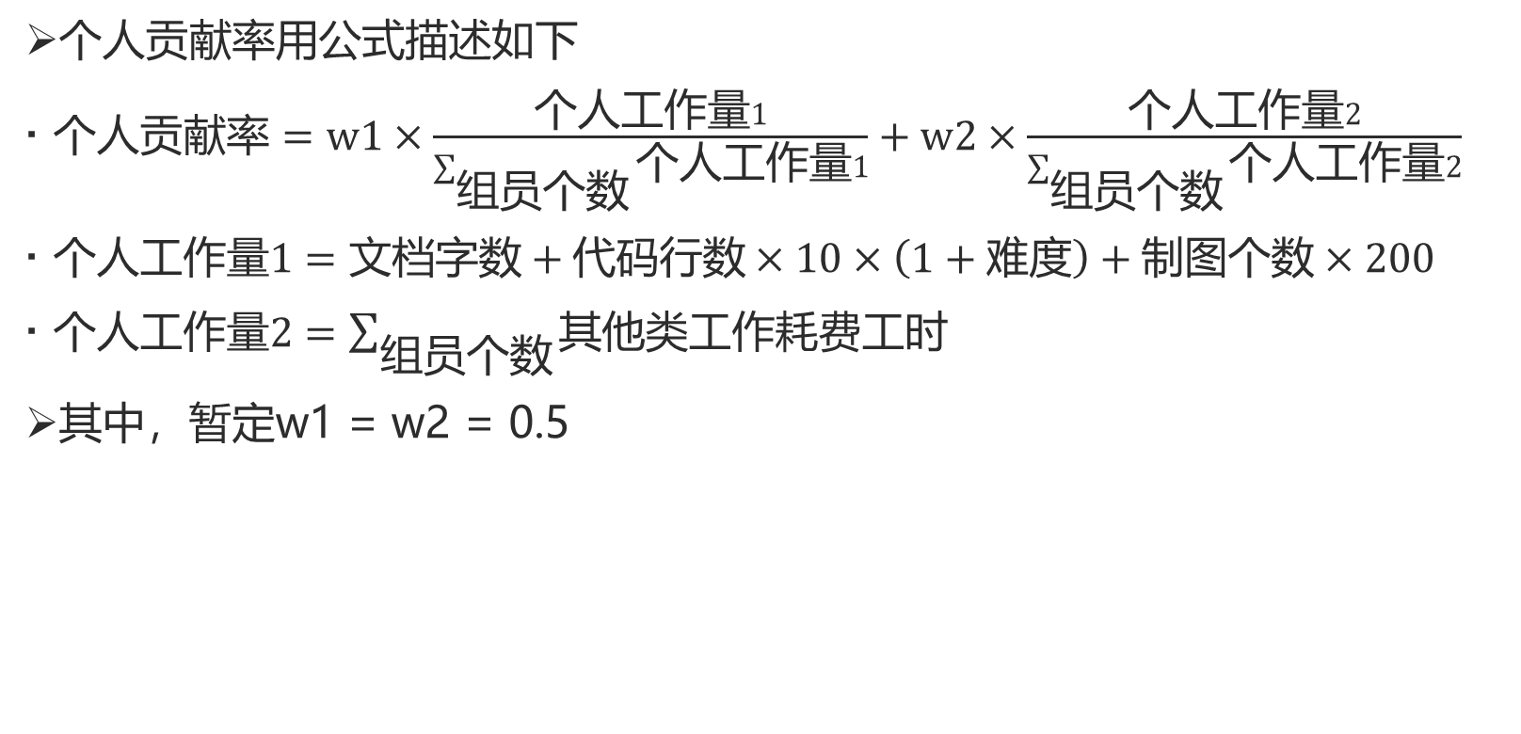
组员贡献率计算方式
个人贡献率用公式描述如下
$个人贡献率=w1×\frac{个人工作量1}{\sum_{组员个数}{个人工作量1}}+w2×\frac{个人工作量2}{\sum_{组员个数}{个人工作量2}}$
$个人工作量1=文档字数+代码行数×10×\left(1+难度\right)+制图个数×200$
$个人工作量2=\sum_{组员个数}{其他类工作耗费工时}$
其中，暂定w1 = w2 = 0.5
姓名 | 代码行数 | 代码难度 （0-1） | 文档字数 （W-字 P-图） | 其他 |  | 贡献率
 |  |  |  | 工作内容简述 | 耗费工时
组员1
组员2
…

Slide 19
谢谢

